Slide 1
第七讲
关系查询处理与优化

Slide 2
关系系统及其查询优化
本讲目的：
DBMS 的查询处理步骤
查询优化的概念和方法
——为数据库应用开发中利用查询优化技术提高查询
效率和系统性能打下基础.
查询优化分类 ：
代数优化 物理优化

Slide 3
Contents
1
关系数据库系统的查询处理
2
关系数据库系统的查询优化
3
代数优化
4
物理优化

Slide 4
查询处理步骤
1.1
查询处理的四个阶段 ：
查询分析
查询检查
查询优化
查询执行

Slide 5
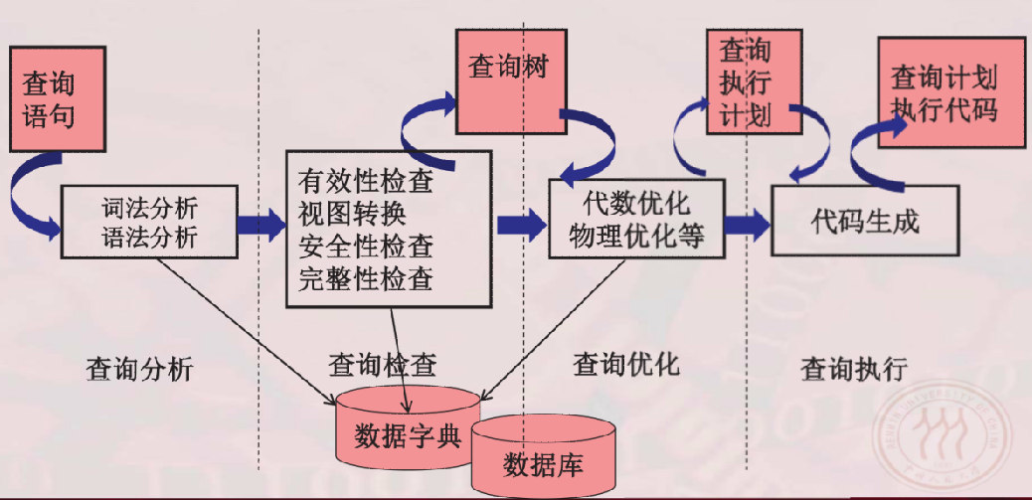
查询处理步骤
1.1

Slide 6
一个例子
Select Sname
From Student
Where Sno=“201500263”
对查询语句进行扫描、词法分析和语法分析；
词法分析：从查询语句中识别出正确的语言符号，如SQL关键字、属性名和关系名等；
语法分析 ：进行语法检查，判断查询语句是否符合SQL语法规则。

Slide 7
查询处理步骤
1.1
（1）查询分析
对查询语句进行扫描、词法分析和语法分析；
词法分析：从查询语句中识别出正确的语言符号，如SQL关键字、属性名和关系名等；
语法分析 ：进行语法检查，判断查询语句是否符合SQL语法规则。

Slide 8
一个例子
（1）查询分析：
SELECT Sname
FROM Student
WHERE Sno=“201500263”
词法分析：
保留字：SELECT,FROM,WHERE
变量：Sname,Stuedent,Sno
常量： “201500263”
运算符：=
可以发现：拼写错误，命名错误，非法符号等

Slide 9
一个例子
（1）查询分析：
SELECT Sname
FROM Student
WHERE Sno=“201500263”
语法分析：
按照SQL语言的句法解释查询语句，例如下面的SQL就是语法错误的
SELECT Sname
FROM Student
WHEN Sno=“201500263”

Slide 10
查询处理步骤
1.1
（2）查询检查
查询检查的任务：
有效性检查
视图转换
安全性检查
完整性初步检查

Slide 11
（2）查询检查 —— 有效性检查
有效性检查：检查语句中的数据库对象，如属
性名、关系名是否存在和有效；
根据数据字典中有关的模式定义信息进行检查
数据字典

Slide 12
（2）查询检查 —— 视图转换
如果查询是对视图的操作，则要用视图消解法把对视图的操作转换成为对其基本表的操作
SELECT Sno
FROM SSE_Student
WHERE Sname=“张三”
SELECT Sno
FROM Student
WHERE Sname=“张三”
AND Sdept=“SSE”
Create View SSE_Student
AS SELECT * FROM Student
WHERE Sdept=“SSE”

Slide 13
（2）查询检查
安全性检查
根据数据字典中的用户权限对用户的存取权限进行检查
完整性检查
根据数据字典中存储的完整性定义，对语句进行检查
例如：
WHERE Sno=20150017 就是错误的，因为Sno是字符型
CHAR(8)

Slide 14



（2）查询检查
检查通过后，把SQL查询语句转换成等价的关系代数表达式 ，RDBMS一般都用查询树(语法分析树)来表示扩展的关系代数表达式
$${Project(Sname)}_{}$$
SELECT Student.Sname
FROM Student，SC
WHERE Student.Sno=SC.Sno
AND SC.Cno=‘2’
$$Select(Cno=‘2’)$$
$${Join(}_{Student.Sno=Sc.Sno })$$
Student
SC
这个过程要把数据库对象的外部名称转换为内部表示

Slide 15
查询处理步骤
1.1
（3）查询优化
查询优化是关系数据库成功的关键因素之一；
正是由于查询优化技术的进步，才使得关系
数据库走向产品；
查询优化的实质：选择一个高效的查询处理
策略

Slide 16
查询处理步骤
1.1
（3）查询优化
查询优化：选择一个高效执行的查询处理策略
查询优化分类 ：
代数优化：指关系代数表达式的优化
物理优化：指存取路径和底层操作算法的选择
查询优化方法选择的依据：
基于规则(Rule Based)
基于代价(Cost Based)
基于语义(Semantic Based)

Slide 17
查询处理步骤
1.1
（4）查询执行
依据优化器得到的执行策略生成查询计划
代码生成器(Code Generator)生成执行查询计划的代码

Slide 18
查询操作的算法示例
1.2
一、 选择操作的实现
二、 连接操作的实现

Slide 19
—— 选择操作的实现
查询操作的算法示例
1.2
【例】 SELECT *
FROM student
WHERE <条件表达式> ；
考虑<条件表达式>的几种情况：
C1：无条件；
C2：Sno＝'201215121'；
C3：Sage>20；
C4：Sdept＝‘CS’ AND Sage>20；

Slide 20
查询操作的算法示例
—— 选择操作的实现
1.2
选择操作典型实现方法：
1. 简单的全表扫描方法
对查询的基本表顺序扫描，逐一检查每个元组是否满足选
择条件，把满足条件的元组作为结果输出 ；
适合小表，不适合大表。
2. 索引(或散列)扫描方法
适合选择条件中的属性上有索引(例如B+树索引或Hash索引)
通过索引先找到满足条件的元组主码或元组指针，再通过元
组指针直接在查询的基本表中找到元组

Slide 21
查询操作的算法示例
—— 选择操作的实现
1.2
以C2为例 ——
C2：Sno＝'201215121'；
SELECT *
FROM student
WHERE <条件表达式> ；
SELECT *
FROM student
WHERE Sno＝'201215121' ；
设Sno上有索引(或Sno是散列码)
使用索引(或散列)得到Sno为‘201215121’ 元组的指针；
通过元组指针在student表中检索到该学生。

Slide 22
查询操作的算法示例
—— 选择操作的实现
1.2
以C3为例 ——
C3： Sage>20 ；
SELECT *
FROM student
WHERE <条件表达式> ；
SELECT *
FROM student
WHERE Sage>20 ；
【以C3为例】Sage>20，并且Sage 上有B+树索引
使用B+树索引找到Sage＝20的索引项，以此为入口点在B+ 树的顺序集上得到 Sage >20 的所有元组指针；
通过这些元组指针到student表中检索到所有年龄大于20的学生。

Slide 23
查询操作的算法示例
—— 选择操作的实现
1.2
以C4为例 ——
C4: Sdept＝‘CS’ AND Sage>20
SELECT *
FROM student
WHERE <条件表达式>
SELECT *
FROM student
WHERE Sdept=‘CS’ AND Sage>20 ；
算法一：（如果Sdept和Sage上都有索引）分别用上面两种方法分别找到Sdept＝‘CS’的一组元组指针和 Sage>20 的另一组元组指针
求这两组指针的交集；
到student表中检索；
得到计算机系年龄大于20的学生。

Slide 24
查询操作的算法示例
—— 选择操作的实现
1.2
以C4为例 ——
C4: Sdept＝‘CS’ AND Sage>20
SELECT *
FROM student
WHERE <条件表达式>
SELECT *
FROM student
WHERE Sdept=‘CS’ AND Sage>20 ；
算法二：找到Sdept＝‘CS’的一组元组指针，
通过这些元组指针到student表中检索
对得到的元组检查另一些选择条件(如Sage>20)是否满足
把满足条件的元组作为结果输出。
一般情况下，当“选择率”较低时，基于索引的选择算法要优于全表扫描算法，但是在其它情况如选择率较高或者需要查找的元组均匀分布在查找表中，全表扫描效率更高一些

Slide 25
——连接操作的实现
查询操作的算法示例
1.2
连接操作是查询处理中最耗时的操作之一
本节只讨论等值连接(或自然连接)最常用的实现算法
【例】 SELECT *
FROM Student，SC
WHERE Student.Sno=SC.Sno；
1） 嵌套循环方法(nested loop)
2） 排序-合并方法(sort-merge join 或merge join)
3） 索引连接(index join)方法

Slide 26
查询操作的算法示例
——连接操作的实现
1.2
1） 嵌套循环方法(nested loop)
对外层循环(Student)的每一个元组(s)，检索内层循环(SC)中的每一个元组(sc)
检查这两个元组在连接属性(sno)上是否相等
如果满足连接条件，则串接后作为结果输出，直到外层循环表中的元组处理完为止

Slide 27
查询操作的算法示例
——连接操作的实现
1.2
2）排序-合并方法(sort-merge join)
适合连接的诸表已经排好序的情况
排序－合并连接方法的步骤：
如果连接的表没有排好序，先对Student表和SC表按连接属性Sno排序；
取Student表中第一个Sno，依次扫描SC表中具有相同Sno的元组；
当扫描到Sno不相同的第一个SC元组时，返回Student表扫描它的下一个元组，再扫描SC表中具有相同Sno的元组，把它们连接起来；
重复上述步骤直到Student 表扫描完.

Slide 28
查询操作的算法示例
——连接操作的实现
1.2
Student表和SC表都只要扫描一遍
如果2个表原来无序，执行时间要加上对两个表的排序时间
对于2个大表，先排序后使用sort-merge join方法执行连接，总的时间一般仍会大大减少
201215121
201215122
201215123
201215124
.
.
.
201215121 1 92
201215121 2 85
201215121 3 88
201215122 2 90
201215122 3 80
.
.
.
排序-合并连接方法示意图

Slide 29
查询操作的算法示例
——连接操作的实现
1.2
3）索引连接(index join)方法
在SC表上建立属性Sno的索引，如果原来没有该索引；
对Student中每一个元组，由Sno值通过SC的索引查找相应的SC元组
把这些SC元组和Student元组连接起来, 循环执行② ③，直到Student表中的元组处理完为止
以上的算法思想可以推广到更加一般的多个表的连接算法上

Slide 30
Contents
1
关系数据库系统的查询处理
2
关系数据库系统的查询优化
3
代数优化
4
物理优化

Slide 31
关系数据库系统的查询优化
查询优化在关系数据库系统中有着非常重要的地位，非过程的SQL之所以能取得巨大成功，关键得益于查询优化技术，优化对关系系统来说，既是机遇也是挑战，关系查询优化是影响DBMS 性能的关键因素。
挑战：关系系统为了达到用户可接受的性能必须进行优化；
机遇：由于关系表达式的语义级别很高，使关系系统可以从关系表达 式中分析提供了执行查询优化的可能性

Slide 32
查询优化概述
2.1
RDBMS通过某种代价模型计算出各种查询执行策略的执行代价，然后选取代价最小的执行方案
集中式数据库
执行开销主要包括： 磁盘存取块数(I/O代价)
处理机时间(CPU代价)
查询的内存开销
I/O代价是最主要的，因此在计算查询代价时，一般用查询处理的块数作为衡量单位。
分布式数据库
总代价=I/O代价+CPU代价+内存代价＋通信代价

Slide 33
查询优化概述
2.1
查询优化的总目标：
选择有效的策略
求得给定关系表达式的值
使得查询代价最小(实际上是较小)

Slide 34
查询优化的一个实例
2.2
【例】求选修了2号课程的学生姓名。用SQL表达：
SELECT Student.Sname
FROM Student，SC
WHERE Student.Sno=SC.Sno AND SC.Cno=‘2’；
假定学生-课程数据库中有1000个学生记录，10000个选课记录
其中选修 2 号课程的选课记录为50个

Slide 35
查询优化的一个实例
2.2
查询选修了2号课程的学生的姓名：
Select Name
From Student, SC
Where Student.sno=SC.Sno
AND Cno=‘2’
Student
SC
学号 Sno | 姓名 Sname | 性别 Ssex | 院系 Sdept
201501 | 张三 | 男 | IS
201502 | 李四 | 女 | CS
201503 | 王五 | 男 | IS
学号 Sno | 课程号 Cno | 成绩 Score
201501 | 2 | 90
201502 | 1 | 89
201502 | 2 | 87

Slide 36
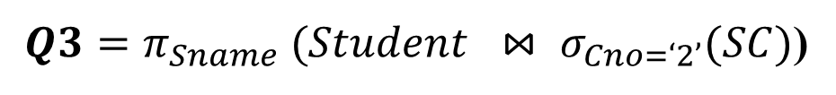
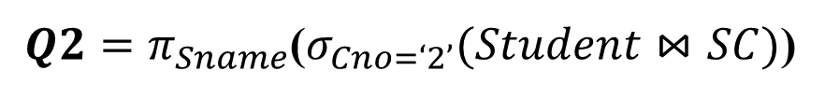
查询优化的一个实例
2.2
$Q1=π_{Sname}$(${σ_{Cno=‘2’}(σ}_{Student.sno=Sc.Sno }(Student×SC))$)
$Q2=π_{Sname}$($σ_{Cno=‘2’}(Student⋈SC)$)
$Q3=π_{Sname} (Student ⋈ σ_{Cno=‘2’}(SC)$)
Student
SC
学号 Sno | 姓名 Sname | 性别 Ssex | 院系 Sdept
201501 | 张三 | 男 | IS
201502 | 李四 | 女 | CS
201503 | 王五 | 男 | IS
学号 Sno | 课程号 Cno | 成绩 Score
201501 | 2 | 90
201502 | 1 | 89
201502 | 2 | 87

Slide 37
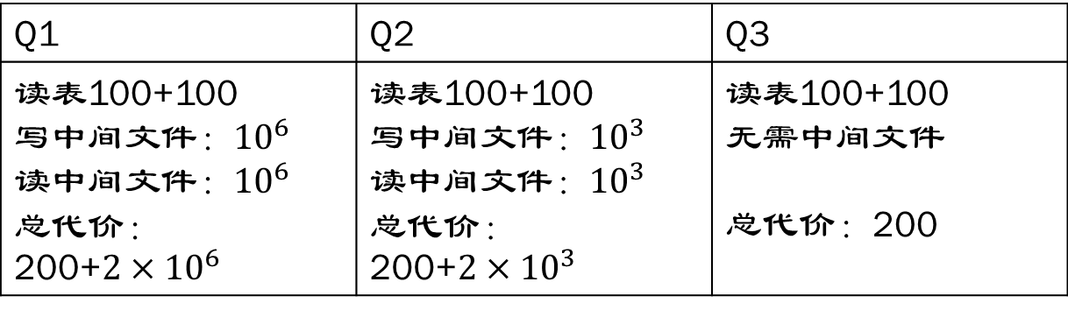
查询优化的一个实例
2.2
Q1 | Q2 | Q3
读表100+100 写中间文件：${10}^{6}$ 读中间文件：${10}^{6}$ 总代价：200+${2×10}^{6}$ | 读表100+100 写中间文件：${10}^{3}$ 读中间文件：${10}^{3}$ 总代价：200+${2×10}^{3}$ | 读表100+100 无需中间文件 总代价：200
Student
（1000条记录）
SC
（10000条记录）
学号 Sno | 姓名 Sname | 性别 Ssex | 院系 Sdept
201501 | 张三 | 男 | IS
201502 | 李四 | 女 | CS
201503 | 王五 | 男 | IS
学号 Sno | 课程号 Cno | 成绩 Score
201501 | 2 | 90
201502 | 1 | 89
201502 | 2 | 87

Slide 38
查询优化的一个实例
2.2
假如SC表的Cno字段上有索引
第一步不必读取所有的SC元组，只需读取Cno=‘2’的那些元组(50个)
存取的索引块和SC中满足条件的数据块大约总共3-4块
若Student表在Sno上也有索引
第二步也不必读取所有的Student元组
因为满足条件的SC记录仅50个，涉及最多50个Student记录
读取Student表的块数也可大大减少总的存取时间将进一步减少到数秒

Slide 39
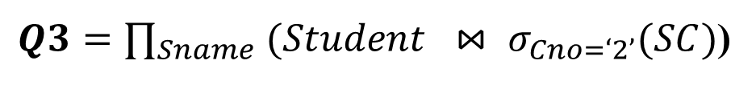
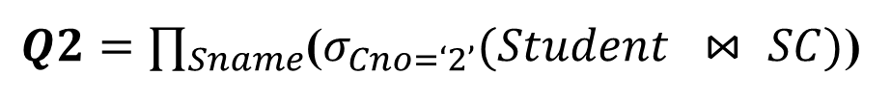
关系代数表达式等价变换规则
3.1
$Q1=π_{Sname}$(${σ_{Cno=‘2’}(σ}_{Student.sno=Sc.Sno }(Student×SC))$)
$Q2=∏_{Sname}$($σ_{Cno=‘2’}(Student ⋈ SC)$)
$Q3=∏_{Sname} (Student ⋈ σ_{Cno=‘2’}(SC)$)
问题：
是否存在某种运算法则
和规律通过变换代数表
达式来降低查询代价呢？
Q1>>Q2>>Q3
代数优化

Slide 40
关系代数表达式等价变换规则
3.1
代数优化方法的基本思想：
19×873+127×19=？
交换律
19×873+19×127=？
分配律
19×（873+127）=19000

Slide 41
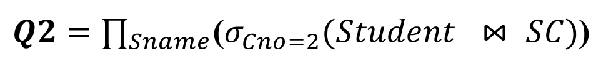
关系代数表达式等价变换规则
3.1
$Q1=π_{Sname}$(${σ_{Cno=‘2’}(σ}_{Student.sno=Sc.Sno }(Student×SC))$)
采用了什么运算律？
$Q2=∏_{Sname}$($σ_{Cno=2}(Student ⋈ SC)$)

Slide 42
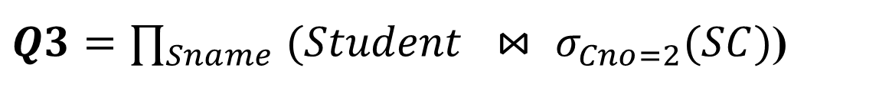
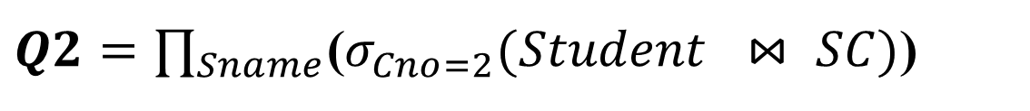
关系代数表达式等价变换规则
3.1
$Q2=∏_{Sname}$($σ_{Cno=2}(Student ⋈ SC)$)
采用了什么运算律？
$Q3=∏_{Sname} (Student ⋈ σ_{Cno=2}(SC)$)

Slide 43
查询优化的一个实例
2.2
把代数表达式Q₁变换为Q₂、Q₃
即有选择和连接操作时，先做选择操作，这样参加连接的元组就可以大大减少，这是“代数优化”
在Q3中
SC表的选择操作算法有全表扫描和索引扫描2种方法，经过初步估算，索引扫描方法较优
对于Student和SC表的连接，利用Student表上的索引，采用index join 代价也较小，这就是“物理优化”

Slide 44
Contents
1
关系数据库系统的查询处理
2
关系数据库系统的查询优化
3
代数优化
4
物理优化

Slide 45
代 数 优 化
3
结论1：一个代数表达式（查询），可以有多个
结果相同但是形式不同的表达式；
结论2：这些表达式的执行效率是不一样的，有
时候还差别巨大。

Slide 46
代 数 优 化
3
理想：
1、找出查询Q的全部等价表达式E(Q)（执行结果相同）
2、对E(Q)中的每一个表达式计算其执行代价；
3、从中找出执行代价最小的等价表达式；
问题：成本太高！

Slide 47
代 数 优 化
3
E(Q)
Q1

Slide 48
代 数 优 化
3
现实：
1、从查询Q出发，按照事先确定的规则对Q进行 变换，
获得Q1，Q1和Q等价
2、确保Q1的执行代价比Q的执行代价低
3、直到找不到执行代价更小的等价表达式，结束
问题：不一定是全局最优！

Slide 49
代 数 优 化
Q4
Q3
Q5
Q2
Q1

Slide 50
关系代数表达式等价变换规则
3.1
等价的含义：指用相同的关系代替两个表达式中相应的关系所得到的结果是相同
什么样的变换一定是等价的。（避免去证明）
两个关系表达式 E₁ 和 E₂ 是等价的，记为
E₁ ≡E₂

Slide 51
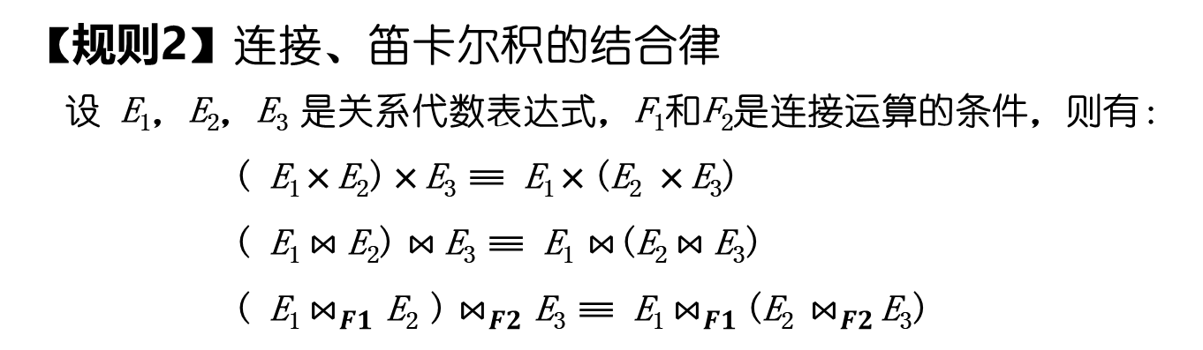
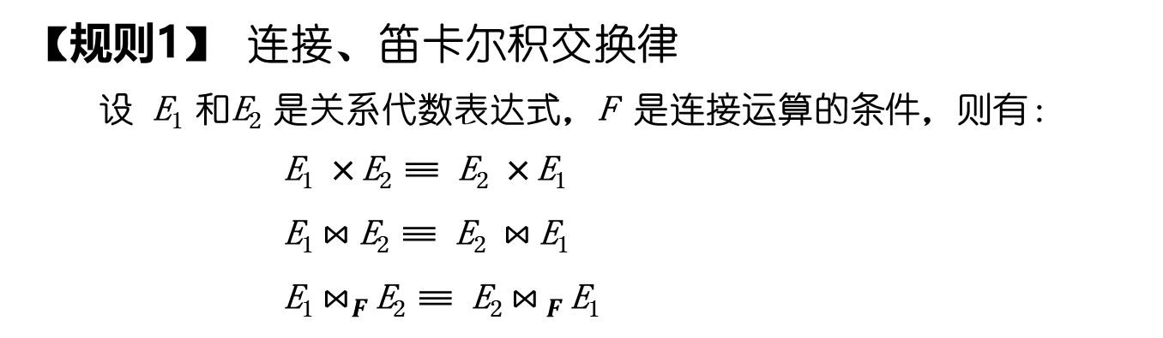
关系代数表达式等价变换规则
3.1
【规则1】 连接、笛卡尔积交换律
设 E₁ 和E₂ 是关系代数表达式，F 是连接运算的条件，则有：
E₁ ×E₂ ≡ E₂ ×E₁
E₁$⋈$E₂ ≡ E₂$⋈$E₁
E₁${ ⋈}_{F }$E₂ ≡ E₂${ ⋈}_{ F }$E₁
【规则2】连接、笛卡尔积的结合律
设 E₁，E₂，E₃ 是关系代数表达式，F₁和F₂是连接运算的条件，则有：
( E₁×E₂)×E₃ ≡ E₁×(E₂ ×E₃)
( E₁$⋈$E₂)$⋈$E₃ ≡ E₁ $⋈$(E₂$⋈$E₃)
( E₁$⋈_{F1 }$E₂ )$⋈_{F2 }$E₃ ≡ E₁$⋈_{F1 }$(E₂$⋈_{F2 }$E₃)

Slide 52
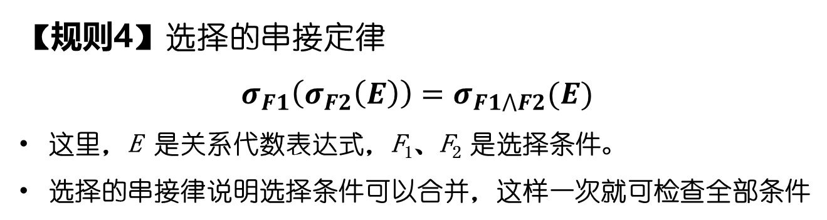
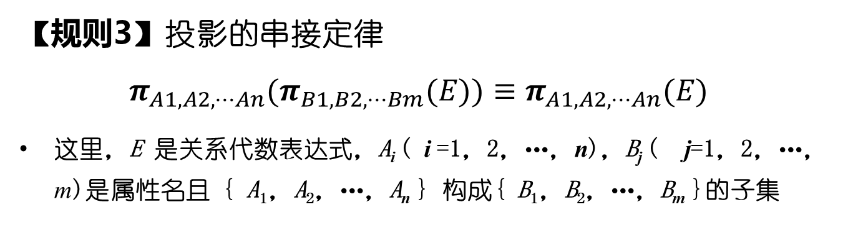
关系代数表达式等价变换规则
3.1
【规则3】投影的串接定律
$$π_{A1,A2,⋯An}(π_{B1,B2,⋯Bm}(E))≡π_{A1,A2,⋯An}(E)$$
这里，E 是关系代数表达式，A_{i} ( i =1，2，…，n)，B_{j} ( j=1，2，…，m)是属性名且 { A₁，A₂，…，A_{n} } 构成{ B₁，B₂，…，B_{m} }的子集
【规则4】选择的串接定律
$$σ_{F1}\left(σ_{F2}\left(E\right)\right)=σ_{F1⋀F2}(E)$$
这里，E 是关系代数表达式，F₁、F₂ 是选择条件。
选择的串接律说明选择条件可以合并，这样一次就可检查全部条件

Slide 53
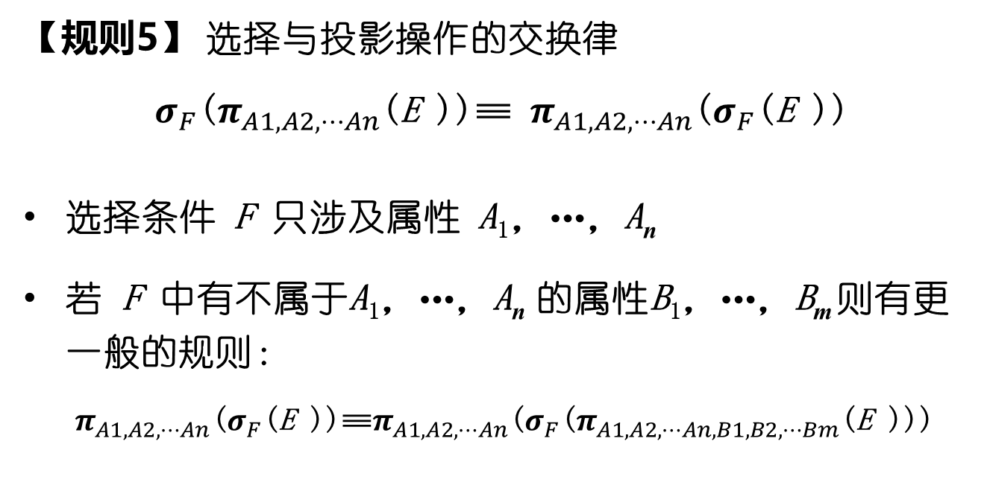
关系代数表达式等价变换规则
3.1
【规则5】 选择与投影操作的交换律
$σ_{F}$($π_{A1,A2,⋯An}$(E ))≡ $π_{A1,A2,⋯An}$($σ_{F}$(E ))
选择条件 F 只涉及属性 A₁，…，A_{n}
若 F 中有不属于A₁，…，A_{n} 的属性B₁，…，B_{m} 则有更一般的规则：
${ π}_{A1,A2,⋯An}$($σ_{F}$(E ))≡$π_{A1,A2,⋯An}$($σ_{F}$($π_{A1,A2,⋯An,B1,B2,⋯Bm}$(E )))

Slide 54
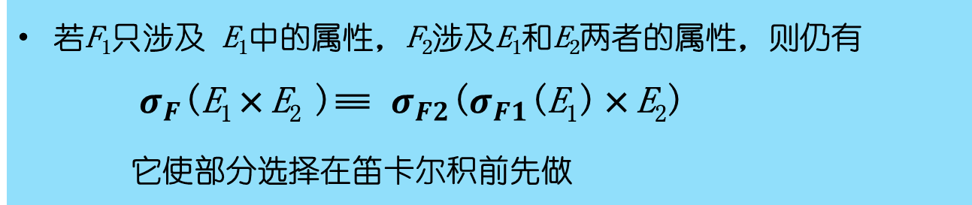
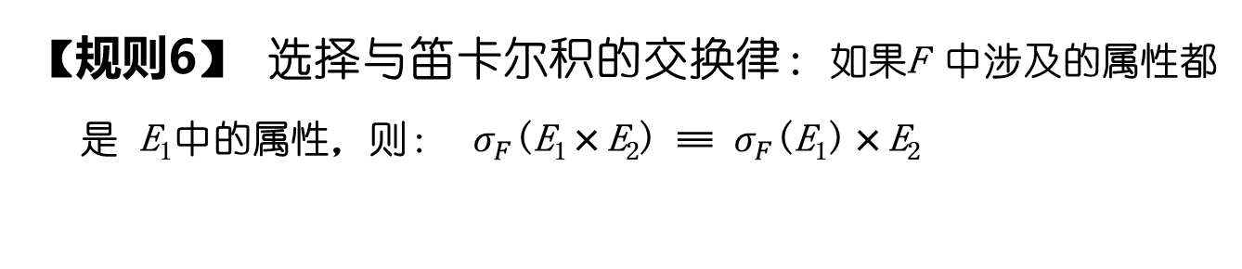
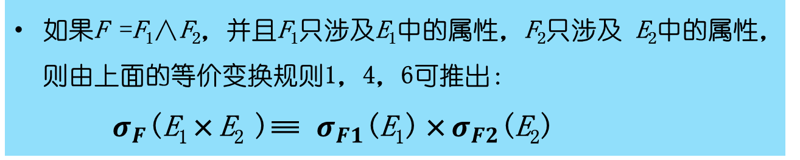
关系代数表达式等价变换规则
3.1
【规则6】 选择与笛卡尔积的交换律：如果F 中涉及的属性都是 E₁中的属性，则： $σ_{F}$(E₁×E₂) ≡ $σ_{F}$(E₁)×E₂
如果F =F₁∧F₂，并且F₁只涉及E₁中的属性，F₂只涉及 E₂中的属性，则由上面的等价变换规则1，4，6可推出：
${ σ}_{F}$(E₁×E₂ )≡ $σ_{F1}$(E₁)×$σ_{F2}$(E₂)
若F₁只涉及 E₁中的属性，F₂涉及E₁和E₂两者的属性，则仍有
${ σ}_{F}$(E₁×E₂ )≡ $σ_{F2}$($σ_{F1}$(E₁)×E₂)
它使部分选择在笛卡尔积前先做

Slide 55
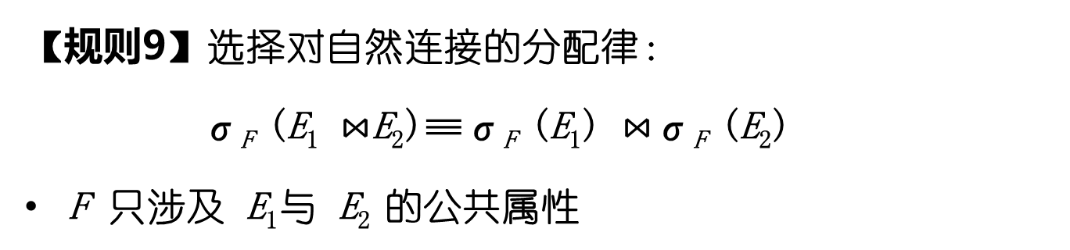
关系代数表达式等价变换规则
3.1
【规则7】 选择与并的分配律：设E =E₁∪E₂，E₁，E₂ 有相同的属性名，则 σ_{F} (E₁∪E₂)≡σ_{F} (E₁)∪σ_{F} (E₂)
【规则8】选择与差运算的分配律：若E₁与E₂有相同的属性名，
则σ_{F} (E₁ -E₂)≡σ_{F} (E₁)-σ_{F} (E₂)
【规则9】选择对自然连接的分配律：
σ_{F} (E₁ $⋈$E₂)≡σ_{F} (E₁) $⋈$σ_{F} (E₂)
F 只涉及 E₁与 E₂ 的公共属性

Slide 56
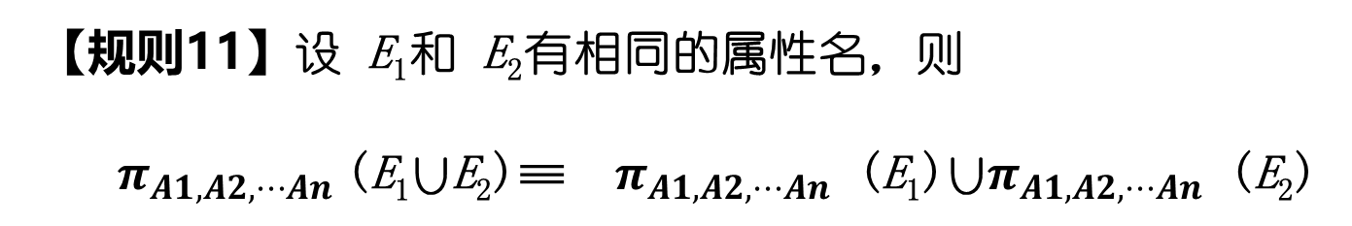
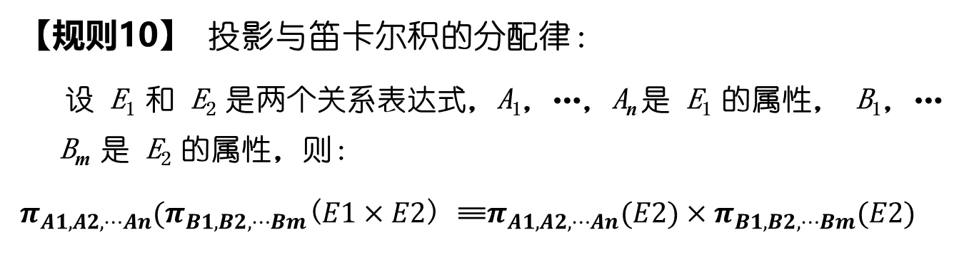
关系代数表达式等价变换规则
3.1
【规则10】 投影与笛卡尔积的分配律：
设 E₁ 和 E₂ 是两个关系表达式，A₁，…，A_{n} 是 E₁ 的属性， B₁，… B_{m} 是 E₂ 的属性，则：
$π_{A1,A2,⋯An}(π_{B1,B2,⋯Bm}$($E1×E2$) ≡$π_{A1,A2,⋯An}{(E2)×π}_{B1,B2,⋯Bm}(E2)$
【规则11】设 E₁和 E₂有相同的属性名，则
$π_{A1,A2,⋯An}$(E₁∪E₂)≡ $π_{A1,A2,⋯An}$ (E₁)∪$π_{A1,A2,⋯An}$ (E₂)

Slide 57
代 数 优 化
3
1）关系代数表达式等价变换规则
2）查询树的启发式优化

Slide 58
查询树的启发式优化
3.2
—典型的启发式规则
1）选择运算应尽可能先做
在优化策略中这是最重要、最 基本的一条；
2）把投影运算和选择运算同时进行
如有若干投影和选择运算，并且它们都对同一个关系操作，则可以在扫描此关系的同时完成所有的这些运算以避免重复扫描关系

Slide 59
查询树的启发式优化
3.2
—典型的启发式规则
3）把投影同其前或其后的双目运算结合起来，没有必
要为了去掉 某些字段而扫描一遍关系表；
4）把某些选择同在它前面要执行的笛卡尔积结合起来
成为一个连接运算，连接运算特别是等值连接要比
同样关系上的笛卡尔积省很多时间。

Slide 60
5）找出公共子表达式
如果这种重复出现的子表达式的结果不是很大的关系，并且从外存中读入这个关系比计算该子表达式的时间少得多，则先计算一次公共子表达式并把结果写入中间文件是合算的；
当查询的是视图时，定义视图的表达式就是公共子表达式的情况。

Slide 61
查询树的启发式优化
3.2
—典型的启发式规则
遵循这些启发式规则，应用等价变换公式来优化关系表达式的算法
【算法】关系表达式的优化
【输入】一个关系表达式的查询树
【输出】优化的查询树
【方法】
1）利用等价变换规则4把形如σ_{F1∧F2∧…∧Fn}(E)变换为
σ_{F1}(σ_{F2}(…(σ_{Fn}( E ) )…) )
2）对每一个选择，利用等价变换规则4-9尽可能把它移到树的叶端。

Slide 62
查询树的启发式优化
3.2
—典型的启发式规则
3）对每一个投影利用等价变换规则3，5，10，11中的一般形式尽可能把它移向树的叶端。
【注意】
等价变换规则3使一些投影消失
规则5把一个投影分裂为两个，其中一个有可能被移向树的叶端
4）利用等价变换规则3-5 把选择和投影的串接合并成单个选择、单个投影或一个选择后跟一个投影。使多个选择或投影能同时执行，或在一次扫描中全部完成

Slide 63
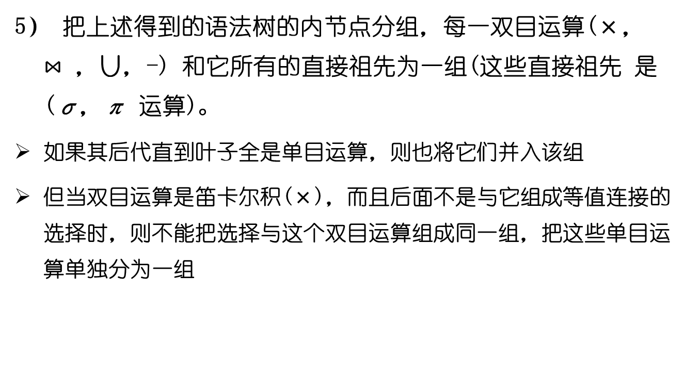
查询树的启发式优化
3.2
—典型的启发式规则
5） 把上述得到的语法树的内节点分组，每一双目运算(×，$⋈$ ，∪，-) 和它所有的直接祖先为一组(这些直接祖先 是(σ，π 运算)。
如果其后代直到叶子全是单目运算，则也将它们并入该组
但当双目运算是笛卡尔积(×)，而且后面不是与它组成等值连接的选择时，则不能把选择与这个双目运算组成同一组，把这些单目运算单独分为一组

Slide 64

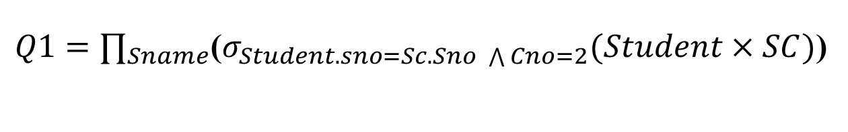


查询树的启发式优化
3.2
$Q1=∏_{Sname}$($σ_{Student.sno=Sc.Sno \bigwedge{Cno=2}}(Student×SC)$)
$$∏_{Sname}$$
SELECT Student.Sname
FROM Student，SC
WHERE Student.Sno=SC.Sno
AND SC.Cno=‘2’
$$σ_{Cno=‘2’}$$
$$σ_{Student.Sno=Sc.Sno }$$
×
Student
SC

Slide 65

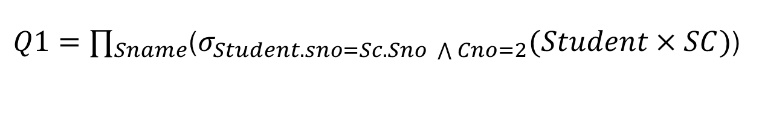


查询树的启发式优化
3.2
$Q1=∏_{Sname}$($σ_{Student.sno=Sc.Sno \bigwedge{Cno=2}}(Student×SC)$)
$$∏_{Sname}$$
$$σ_{Cno=‘2’}$$
$$σ_{Student.Sno=Sc.Sno }$$
×
Student
SC

Slide 66


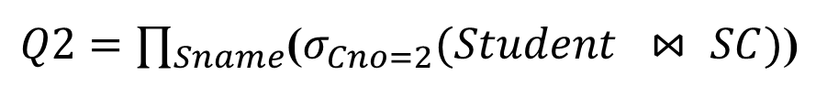

查询树的启发式优化
3.2
$Q2=∏_{Sname}$($σ_{Cno=2}(Student ⋈ SC)$)
$$∏_{Sname}$$
$$σ_{Cno=‘2’}$$
$$⋈$$
Student
SC

Slide 67

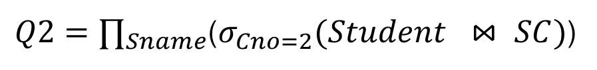
查询树的启发式优化
3.2
$Q2=∏_{Sname}$($σ_{Cno=2}(Student ⋈ SC)$)
$$∏_{Sname}$$
$$σ_{Cno=‘2’}$$
$$⋈$$
Student
SC

Slide 68


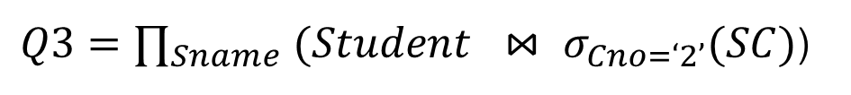
查询树的启发式优化
3.2
$Q3=∏_{Sname} (Student ⋈ σ_{Cno=‘2’}(SC)$)
$$∏_{Sname}$$
$$⋈$$
Student
$$σ_{Cno=‘2’}$$
SC

Slide 69









查询树的启发式优化
3.2
$$∏_{Sname}$$
$$∏_{Sname}$$
$$∏_{Sname}$$
$$σ_{Cno=‘2’}$$
$$σ_{Cno=‘2’}$$
$$⋈$$
$$σ_{Student.sno=Sc.Sno }$$
$$⋈$$
×
Student
$$σ_{Cno=‘2’}$$
Student
SC
Student
SC
SC
Q1
Q2
Q3

Slide 70
练 习 1
对课程数据库：
Student(Sno, Sname, Sage, Ssex, Sdept)
Course(Cno, Cname, Ccredit)
SC(Sno, Cno, Grade)
请用SQL语句写出如下查询：给出软件学院（sse）选修了课程数据库（database）的学生的学号和姓名。
给出该查询的关系代数表达式，画出关系代数表示的语法树，并用关系代数表达式优化算法对原始的语法树进行优化，画出优化后的标准语法树。

Slide 71
练 习 2
对课程数据库
Student(Sno, Sname, Sage, Ssex, Sdept)
Course(Cno, Cname, Ccredit)
SC(Sno, Cno, Grade)
有如下查询：
SELECT Cname
FROM Student , Course , SC
WHERE Student . Sno = SC.Sno AND
SC.Cno = Course.Cno AND
Student.Sdept = ‘SSE’ ;
此查询要求给出软件学院 (SSE) 学生选修了的所有课程名称。画出用关系代数表示的语法树，并用关系代数表达式优化算法对原始的语法树进行优化，画出优化后的标准语法树。

Slide 72
Contents
1
关系数据库系统的查询处理
2
关系数据库系统的查询优化
3
代数优化
4
物理优化

Slide 73
物 理 优 化
4
代数优化改变查询语句中操作的次序和组合，不涉及底层的存取路径；
对于一个查询语句有许多存取方案，它们的执行效率不同， 仅仅进行代数优化是不够的；
物理优化就是要选择高效合理的操作算法或存取路径，求得优化的查询计划。

Slide 74
物 理 优 化
4
选择的方法：
基于规则的启发式优化
基于代价估算的优化
两者结合的优化方法

Slide 75
物 理 优 化
4
基于启发式规则的存取路径选择优化
选择操作的启发式规则
连接操作的启发式规则

Slide 76
基于启发式规则的存取路径选择优化
4.1
一、 选择操作的启发式规则:
1）对于小关系，使用全表顺序扫描，即使选择列上有索引；
2）对于大关系，启发式规则有：
对于选择条件是 "主码＝值" 的查询
查询结果最多是一个元组，可以选择主码索引
一般的DBMS会自动建立主码索引。

Slide 77
基于启发式规则的存取路径选择优化
4.1
3）对于选择条件是 “非主属性＝值” 的查询，并且选
择列上有索引
要估算查询结果的元组数目
如果比例较小(<10%)可以使用索引扫描方法
否则还是使用全表顺序扫描

Slide 78
基于启发式规则的存取路径选择优化
4.1
4）对于选择条件是属性上的非等值查询或者范围查询，并且选择列上有索引
要估算查询结果的元组数目
如果比例较小(<10%)可以使用索引扫描方法
否则还是使用全表顺序扫描

Slide 79
基于启发式规则的存取路径选择优化
4.1
5）对于用AND连接的合取选择条件
如果有涉及这些属性的组合索引
优先采用组合索引扫描方法
如果某些属性上有一般的索引
则可以用［例1- C4］中介绍的索引扫描方法
否则使用全表顺序扫描。
6）对于用OR连接的析取选择条件，一般使用全表顺序扫描

Slide 80
基于启发式规则的存取路径选择优化
4.1
二、 连接操作的启发式规则：
1）如果两个表都已经按照连接属性排序
选用排序-合并方法
2） 如果一个表在连接属性上有索引
选用索引连接方法
3）如果上面两个规则都不适用，其中一个表较小
选用Hash join方法

Slide 81
基于启发式规则的存取路径选择优化
4.1
4）可以选用嵌套循环方法，并选择其中较小的表，确切地讲是占用的块数(b)较少的表，作为外表(外循环的表) 。
【理由】
设连接表R与S分别占用的块数为Br与Bs
连接操作使用的内存缓冲区块数为K
分配K-1块给外表
如果R为外表，则嵌套循环法存取的块数为Br+( Br/K-1)Bs
显然应该选块数小的表作为外表

Slide 82
基于代价的优化
4.2
启发式规则优化是定性的选择，适合解释执行的系统
解释执行的系统，优化开销包含在查询总开销之中
编译执行的系统中查询优化和查询执行是分开的可以采用精细复杂一些的基于代价的优化方法

Slide 83
基于代价的优化
4.2
一、 统计信息
二、 代价估算示例

Slide 84
——统计信息
基于代价的优化
4.2
基于代价的优化方法要计算各种操作算法的执行代价，与数据库的状态密切相关
数据字典中存储的优化器需要的统计信息：
1）对每个基本表
该表的元组总数(N)
元组长度(l)
占用的块数(B)
占用的溢出块数(BO)

Slide 85
基于代价的优化
——统计信息
4.2
2）对基表的每个列
该列不同值的个数(m)
选择率(f)
如果不同值的分布是均匀的，f＝1/m
如果不同值的分布不均匀，则每个值的选择率＝具有该值的元组数/N
该列最大值
该列最小值
该列上是否已经建立了索引
索引类型(B+树索引、Hash索引、聚集索引)

Slide 86
基于代价的优化
——统计信息
4.2
3）对索引(如B+树索引)
索引的层数(L)
不同索引值的个数
索引的选择基数S(有S个元组具有某个索引值)
索引的叶结点数(Y)

Slide 87
基于代价的优化
——统计信息
4.2
1）全表扫描算法的代价估算公式
如果基本表大小为B块，全表扫描算法的代价 cost＝B
如果选择条件是码＝值，那么平均搜索代价 cost＝B/2

Slide 88
基于代价的优化
——代价估算
4.2
2）索引扫描算法的代价估算公式
如果选择条件是码＝值
如［例1-C2: Sno=‘201215121’］，则采用该表的主索引
若为B+树，层数为L，需要存取B+树中从根结点到叶结点L块，再加上基本表中该元组所在的那一块，所以cost=L+1
如果选择条件涉及非码属性
如［例1-C3: Sage>20］，若为B+树索引，选择条件是相等比较，S是索引的选择基数(有S个元组满足条件)
最坏的情况下，满足条件的元组可能会保存在不同的块上，此时，cost=L+S

Slide 89
基于代价的优化
——代价估算
4.2
如果比较条件是＞，＞＝，＜，＜＝操作
假设有一半的元组满足条件就要存取一半的叶结点
通过索引访问一半的表存储块cost=L+Y/2+B/2
如果可以获得更准确的选择基数，可以进一步修正Y/2与B/2

Slide 90
基于代价的优化
——代价估算
4.2
3）嵌套循环连接算法的代价估算公式
已经讨论过了嵌套循环连接算法的代价 cost＝Br+Bs/(K-1) Br
如果需要把连接结果写回磁盘，
cost＝Br+Bs/(K-1) Br +(Frs*Nr*Ns)/Mrs
其中Frs为连接选择性(join selectivity)，表示连接结果
元组数的比例；
Mrs是存放连接结果的块因子，表示每块中可以存放的结果
元组数目

Slide 91
基于代价的优化
——代价估算
4.2
4）排序-合并连接算法的代价估算公式
如果连接表已经按照连接属性排好序，则 cost＝Br+Bs+(Frs*Nr*Ns)/Mrs
如果必须对文件排序
需要在代价函数中加上排序的代价
对于包含B个块的文件排序的代价大约是
(2*B)+(2*B*log₂B)

Slide 92
小 结
查询处理是RDBMS的核心，查询优化技术是查询处理的关键技术
本章讲解的优化方法
启发式代数优化
基于规则的存取路径优化
基于代价的优化
本章的目的：希望读者掌握查询优化方法的概念和技术

Slide 93
小 结
比较复杂的查询，尤其是涉及连接和嵌套的查询
不要把优化的任务全部放在RDBMS上
应该找出RDBMS的优化规律，以写出适合RDBMS自动优化的SQL语句
对于RDBMS不能优化的查询需要重写查询语句，进行手工调整以优化性能

